Slide 1
工作汇报
汇报人：庾小齐
（汇报日期）2024年4月3日

Slide 2
目录
1、LabView软件安装与环境搭建
2、射频电路理论学习

Slide 3

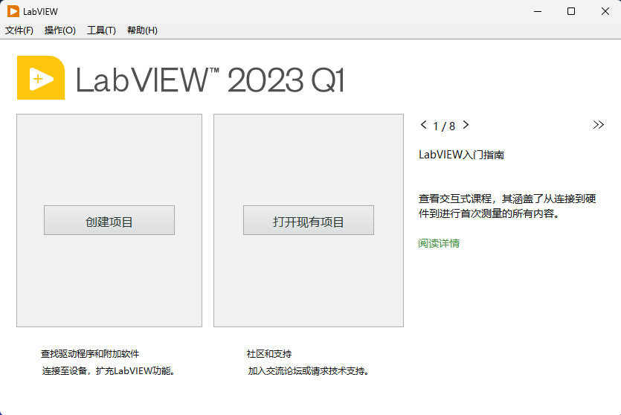
1、NI USRP X410软件无线电平台
LabView——图形化编程软件

Slide 4
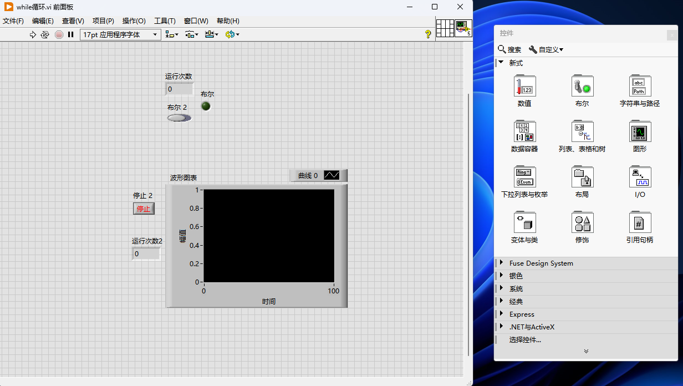
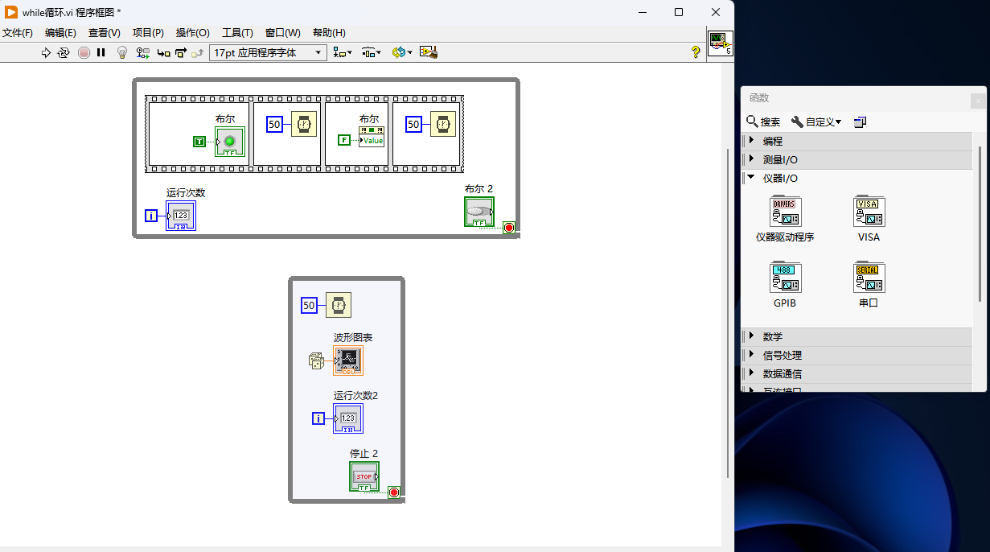
1、LabView
LabView——图形化编程软件

Slide 5
1、X410 LabView套件安装问题
LabView——图形化编程软件

Slide 6
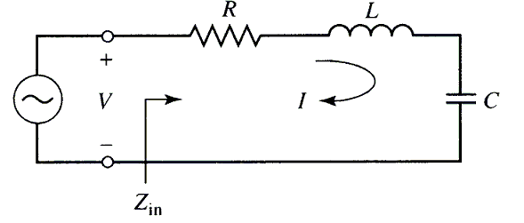
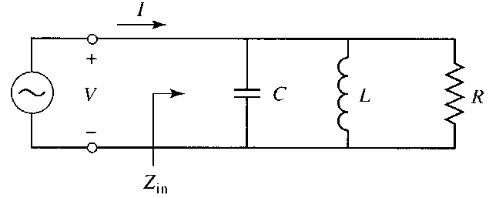
2. 传输线谐振器
谐振器：常用于滤波器、振荡器等电路，谐振器关心的问题是谐振频率、品质因子(Q值)与外电路的耦合。
RLC谐振器
串联RLC谐振器
并联RLC谐振器
传输线谐振器

Slide 7
2. 传输线谐振器
输入阻抗：
平均复功率：
串联RLC谐振器
谐振条件：磁场存储能量等于电场存储能量
谐振频率：
谐振频率处的输入阻抗为纯电阻：

Slide 8
2. 传输线谐振器
品质因子Q：
谐振时：
输入阻抗：
串联RLC谐振器
在谐振频率处，
谐振频率附近的输入阻抗表示为与频率相关：

Slide 9

2. 传输线谐振器
谐振频率附近的输入阻抗表示为与频率相关：
带宽BW：定义为3dB带宽，即功率下降一半(阻抗模变化$\sqrt{2}$倍)所对应的频带宽度。
串联RLC谐振器
品质因子Q的计算方法

Slide 10
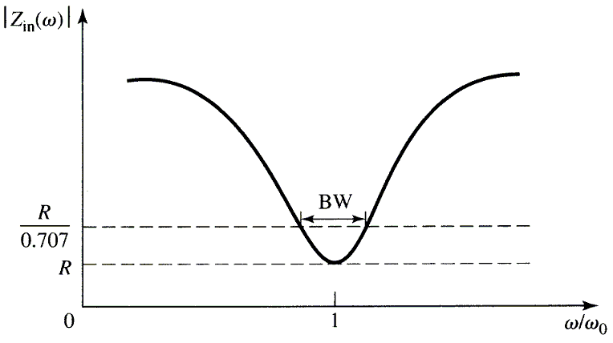
2. 传输线谐振器
谐振频率附近的输入阻抗表示为与频率相关：
带宽BW：定义为3dB带宽，即功率下降一半(阻抗模变化$\sqrt{2}$倍)所对应的频带宽度。
串联RLC谐振器
品质因子Q的计算方法

Slide 11
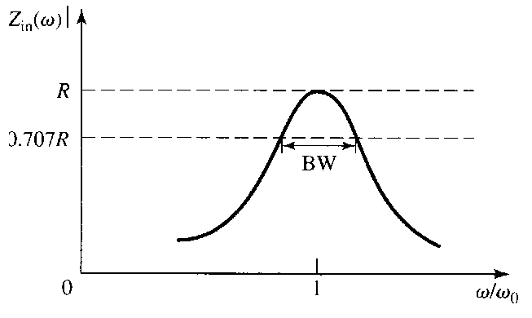
2. 传输线谐振器
利用对偶关系，就可以得到并联谐振电路的输入导纳，谐振频率，Q值等特性
并联RLC谐振器
谐振频率：
品质因子Q：

Slide 12
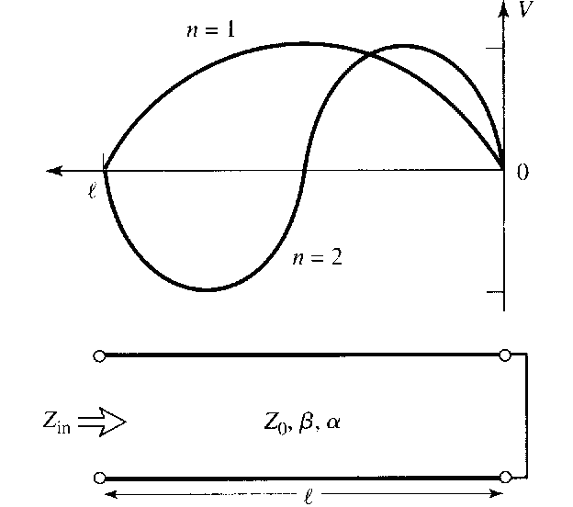

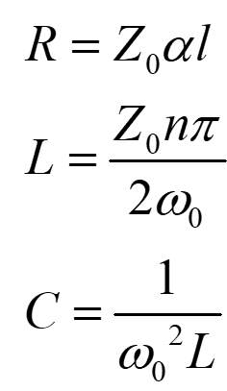
2. 传输线谐振器
短路传输线谐振器
谐振器谐振时输入阻抗虚部为0：
传输线谐振器
λ/2短路传输线谐振器Q值与输入阻抗：
在谐振频率附近，输入阻抗表示为：

Slide 13
2. 传输线谐振器
短路传输线谐振器
谐振器谐振时输入阻抗虚部为0：
传输线谐振器
λ/4短路传输线谐振器Q值与输入阻抗：
在谐振频率附近，输入导纳表示为：

Slide 14
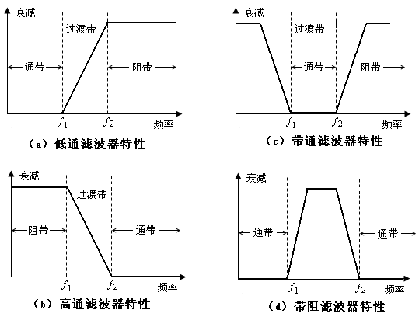
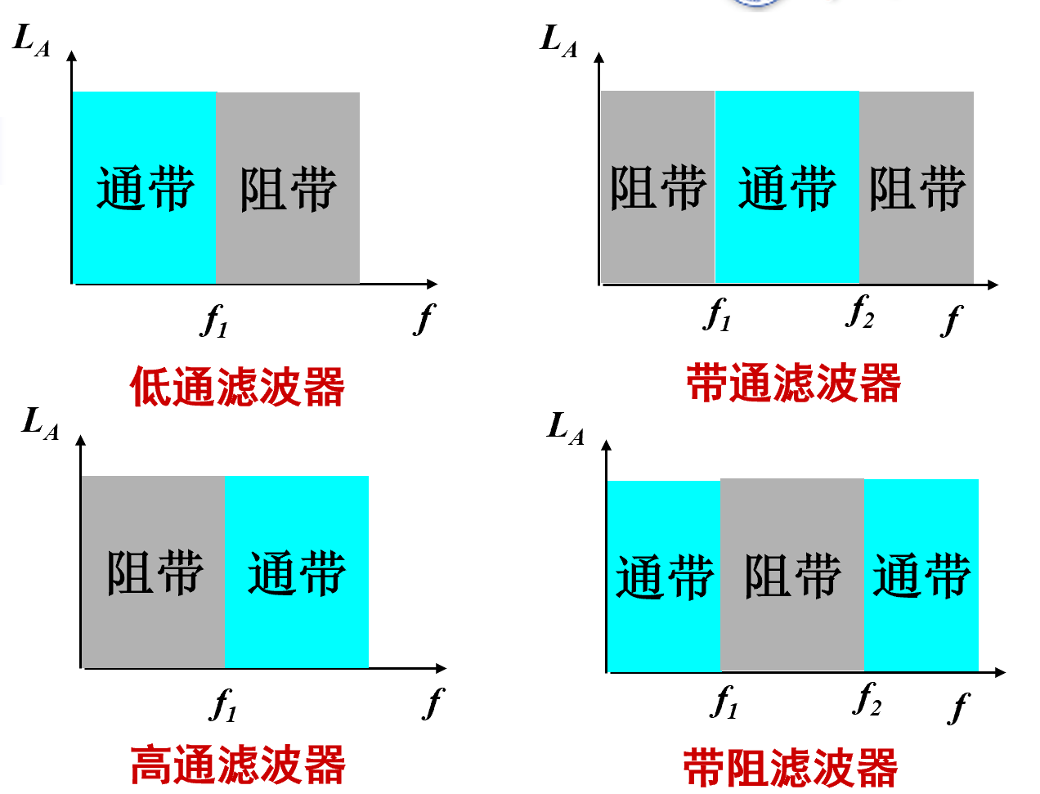
3、射频滤波器

Slide 15
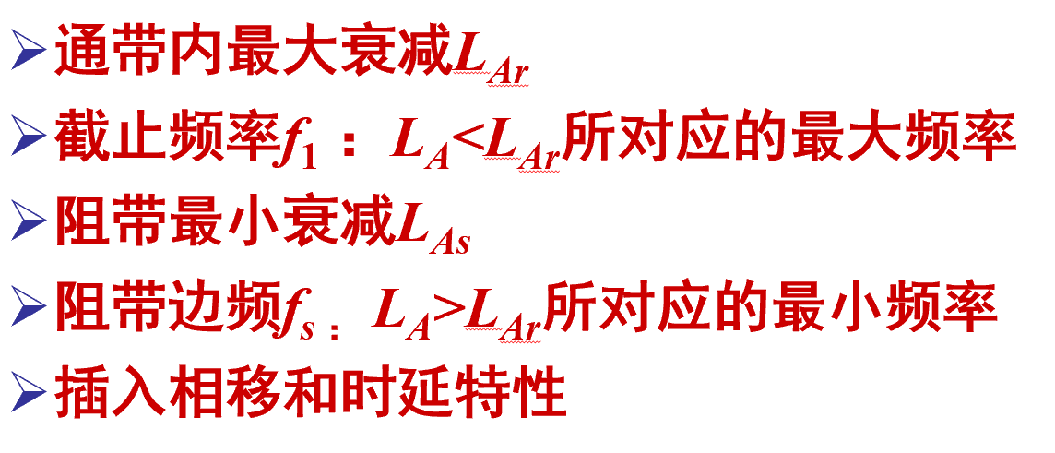
3、射频滤波器
低通原型滤波器:

Slide 16
谢谢

